Slide 1
Proměny anglo-americké fantastiky 21. století Martin Šust
- v rámci cyklu přednášek
Fantastická literatura v mezioborovém zkoumání
pro Masarykovu univerzitu v Brně

Slide 2
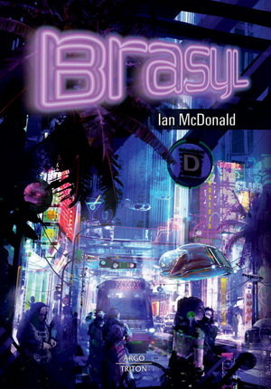
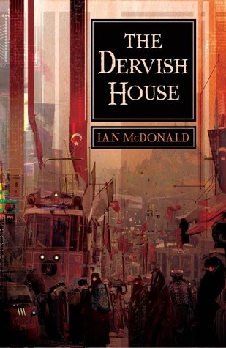
Ian McDonald

Slide 3
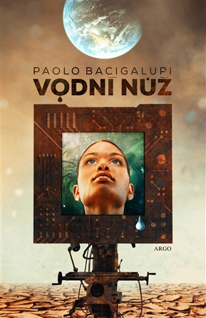
Paolo Bacigalupi

Slide 4
Proměny anglo-americké fantastiky 21. století Martin Šust
- v rámci cyklu přednášek
Fantastická literatura v mezioborovém zkoumání
pro Masarykovu univerzitu v Brně

Slide 5
Lavie Tidhar

Slide 6
Liou Cch'-sin, Michel Faber, Thomas Olde Heuvelt

Slide 7
Hannu Rajaniemi

Slide 8
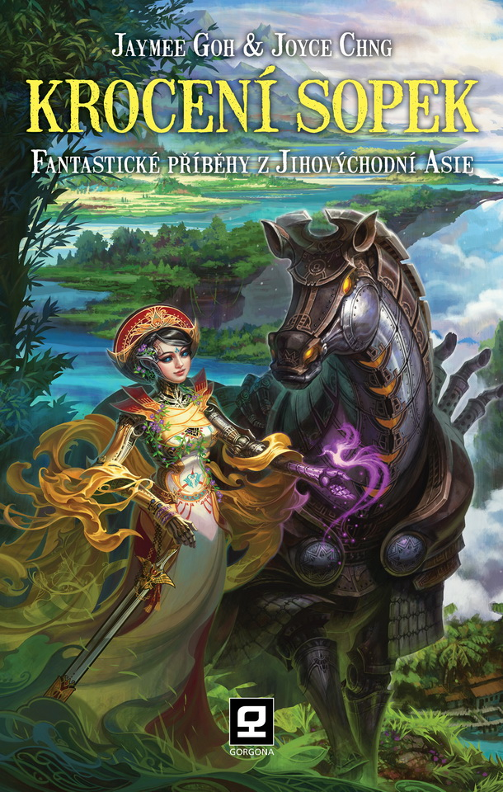
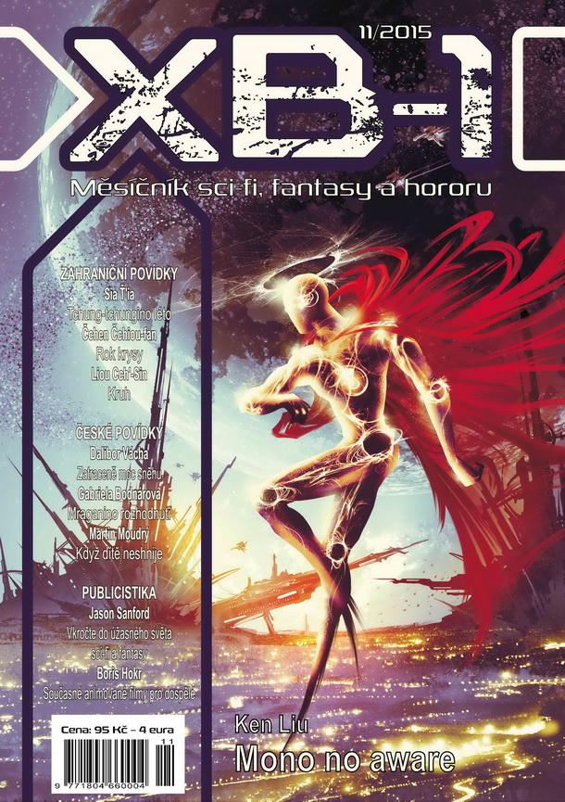
Povídky

Slide 9
Proměny anglo-americké fantastiky 21. století Martin Šust
- v rámci cyklu přednášek
Fantastická literatura v mezioborovém zkoumání
pro Masarykovu univerzitu v Brně

Slide 10
Ann Leckie a Kameron Hurley

Slide 11
Děkuji všem za pozornost

